Slide 1


DISPOSITIVOS MOVILES

Slide 2
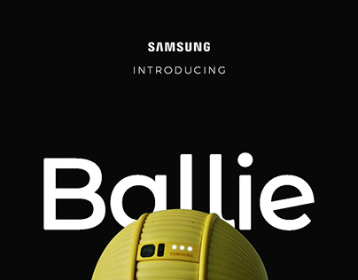
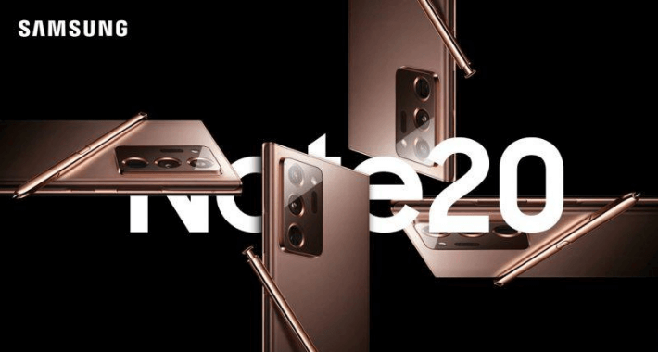
SAMSUNG NOTE20
SAMSUNG BALLIE

Slide 3
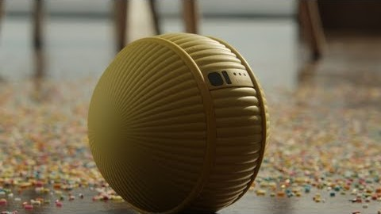


Es una... ¿pelota? ¿un balón? ¿un robot? ¿un robot asistente?
Es Ballie, un robot que integra la inteligencia artificial de Samsung para ayudarte a hacer un montón de cosas, aunque a primera vista parece una pequeña pelota o un balón y tiene entre manos para facilitar nuestra vida cotidiana.
SAMSUNG BALLIE

Slide 4





SAMSUNG BALLIE
HISTORIA
MATERIALES TAMAÑO PANTALLA
CONECTIVIDAD PROCESAMIENTOCAMARA
ENERGIA SENSORES PROSYCONTRAS
CONCLUSIONES

Slide 5
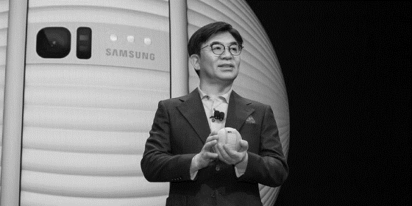

Historia
Lanzamiento: Aunque su aplicabilidad está claramente enfocada al hogar y el entretenimiento, aun no se han dado detalles sobre su fecha de lanzamiento y precio, se estima que cuando este esté disponible en el segundo trimestre del año 2021
Presentación del prototipo: Samsung quiere mantenerse presente en la vida de las personas y con inteligencia artificial se presento en el (CES) 2020, en Las Vegas, Nevada. El proyecto de Ballie, un pequeño asistente robótico en forma de bola.
Abr, 20AA
Enero 2020
ENE
FEB
MAR
ABR
MAY
JUN
JUL
AGO
SEP
OCT
NOV
DIC
ENE
FEB
MAR
ABR
MAY
JUN
JUL
AGO
SEP
OCT
Marketing:
Por medio de Twitter, la compañía surcoreana difundió un video promocional en donde se puede ver al robot realizando algunas tareas domésticas a partir de su conexión con varios dispositivos inteligentes en el hogar como encender la televisión, activar una aspiradora o incluso abrir las persiana.
Jun-Ago , 2020
Kim Hyun Suk
Copresidente ejecutivo de la firma surcoreana SAMSUNG y desarrollador del Proyecto.

Slide 6



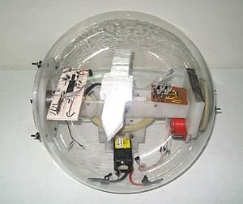
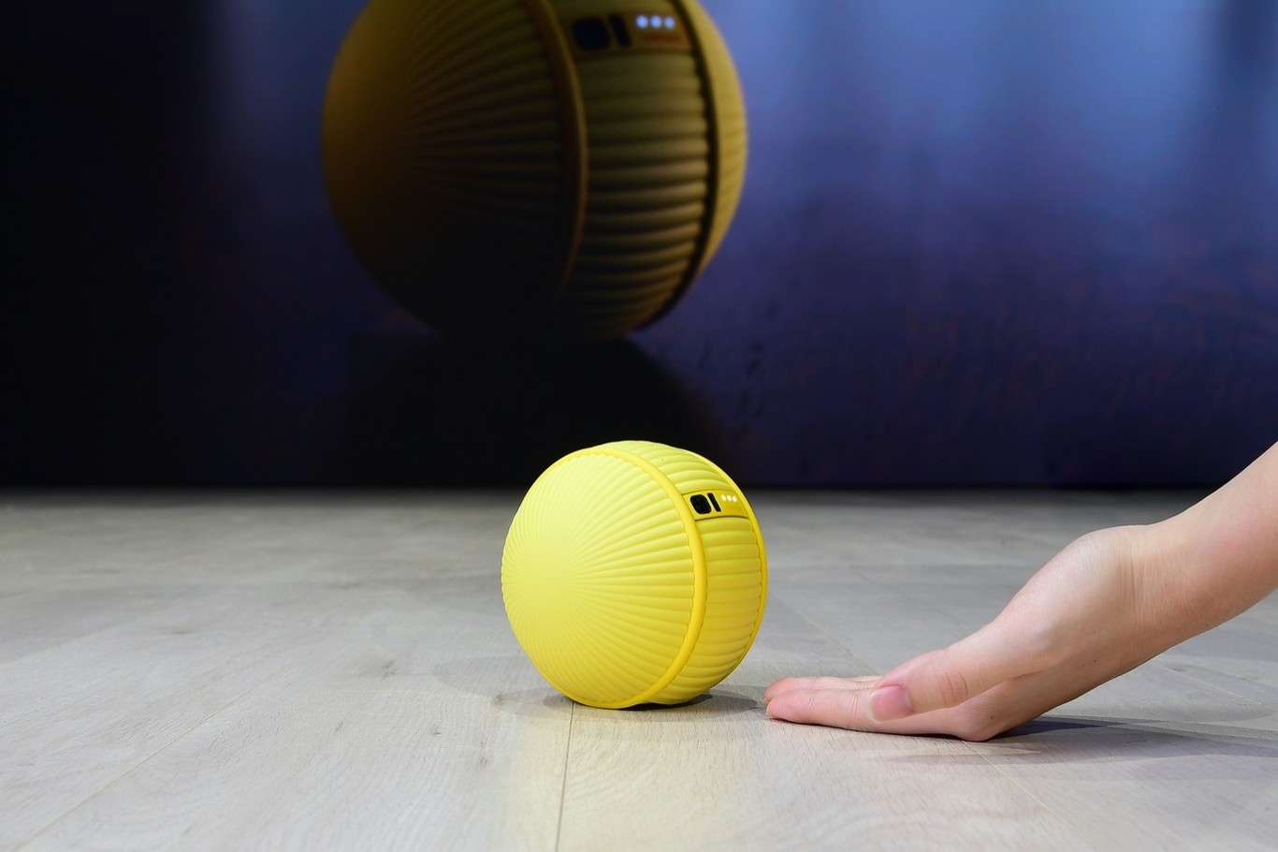

Materiales-Tamaño-Pantalla
Materiales
Pantalla
No hay especificaciones reales pero se cree que es parecido a una pelota, con dureza y textura liza ayudado de un pendulo para poder desplazarse.
No aplica en el dispositivo
Tamaño
Forma esferica de alrededor de 20 cm cubicos.

Slide 7
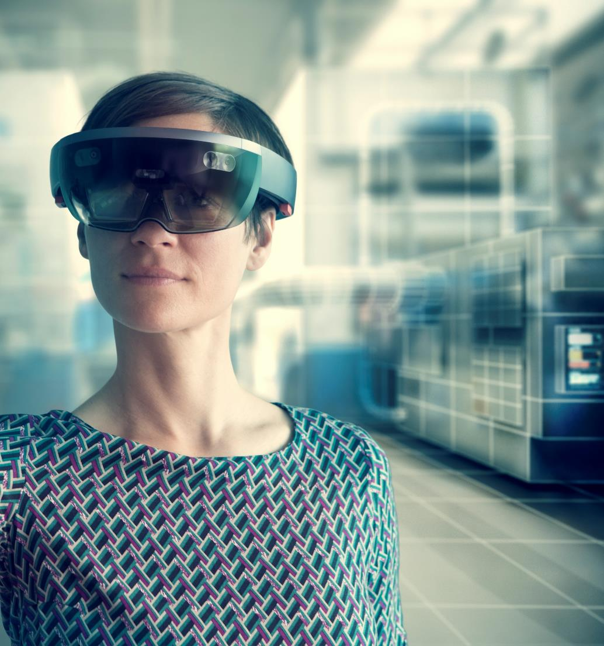

Conectividad-Procesamiento-Cámara
Conectividad
Procesamiento
Cámara
Tiene conectividad con grandes dispositivos de la época actual , además de la conectividad entre usuario-dispositivo es mediante conexión Wifi.
Ballie tiene una estructura que integra diferentes sensores incluyendo una cámara que le permite reconocer a las personas e identificar los lugares donde está y hacia donde se moviliza.
Fue desarrollado para convivir contigo e integra tiene dos mecanismos laterales en forma de esfera que giran para poder moverse por sí solo.

Slide 8


Energía-Sensores-Pros y Contras
PROS Y CONTRAS
Diseño: Buen diseño para la forma en la que va interactuar con los usuarios y como se va desplazar.
Rendimiento: Se espera que dure todo el día, mientras esta en reposo se cargue.
Accesibilidad: Facilitara a los usuarios las tareas del hogar con solo decir unas cuantas palabras.
Social: En el ámbito social puede comenzar a crear una tendencia en los usuarios a que ya o tendrán responsabilidad de ninguna tarea y Billie lo haga todo por ellos.
ENERGIA
SENSORES
Aun no se dan detalles específicos sobre la energía con la que contara el dispositivo pero en la conferencia se menciona que será igual que un dispositivo común el cual requerirá de una batería que se recargara pero sin dejar el uso en segundo plano ya que se crea con la idea que sea tu acompañante durante todo el día.
Ballie le permiten ser un asistente físico y una interfaz móvil que busca soluciones para las necesidades cambiantes de las personas. Hace todo esto mientras mantiene estrictos estándares de protección de datos y privacidad.

Slide 9
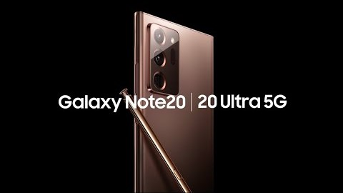
Es el teléfono de alto poder que cambiará para siempre la manera en que trabajas y juegas.
Es como llevar una computadora en tu bolsillo con herramientas de ultima generación.
SAMSUNG NOTE20

Slide 10
SAMSUNG NOTE20
HISTORIA
MATERIALES TAMAÑO PANTALLA
CONECTIVIDAD PROCESAMIENTOCAMARA
ENERGIA SENSORES PROSYCONTRAS
CONCLUSIONES

Slide 11
Historia
Primera Generación:
Todo comenzó en 2011, época en la que el Galaxy SII dominaba en el terreno de la gama alta androide. Entonces, Samsung decidió sacarse de la manga un dispositivo como ningún otro que hubiéramos visto hasta ese momento: así nació el Galaxy Note original.
Samsung Galaxy Note
Marketing
May, 2020
Oct-2011
AGO
SEP
OCT
NOV
DIC
ENE
FEB
MAR
ABR
MAYO
JUN
JUL
AGO
DIC
ENE
MAY
JUN
JUL
AGO
SEP
OCT
NOV
2011
2019
2020
Agosto, 2019
Agosto, 2020
Antecesor:
Aterrizamos en 2019, donde Samsung ya cuenta con verdaderos pesos pesados como los Samsung Galaxy S10 y el Galaxy Fold.
Samsung Galaxy Note10
Lanzamiento:
Un salto al presente nos deja con dos modelos de la serie Note muy diferentes a lo que estamos acostumbrados, con móviles más avanzados en la historia de la compañía. Samsung Galaxy Note20

Slide 12
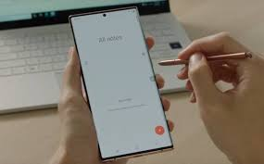
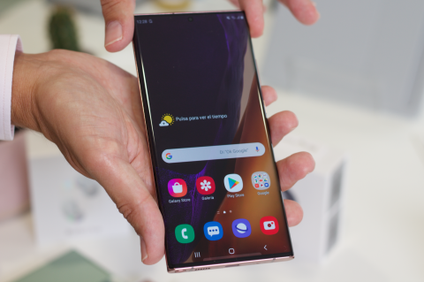
Materiales-Tamaño-Pantalla
Materiales
Pantalla
El diseño minimalista se destaca por su cuerpo metálico elevado con detalles exquisitos y colores trascendentes, más el duradero Corning® Gorilla® Glass Victus™, El Gorilla Glass más resistente jamás visto en un teléfono inteligente.
Pantalla táctil capacitiva Super AMOLED Plus de 6.7 pulgadas con resolución 2400 x 1080p a 60Hz tipo Gorilla Glass 5
Tamaño
164.8 x 77.2 x 8.1 mm

Slide 13
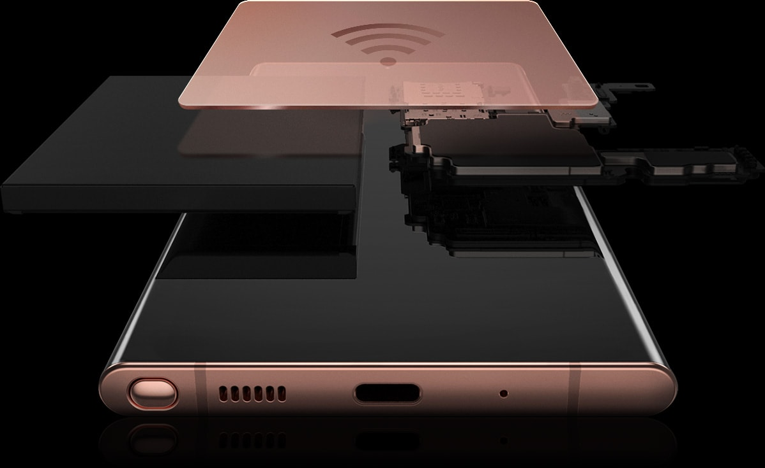
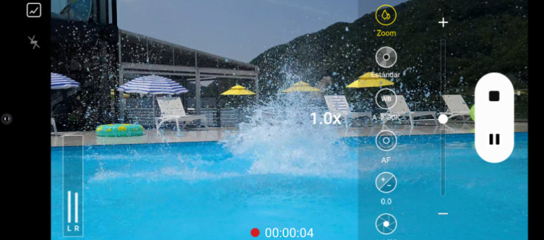
Conectividad-Procesamiento-Cámara
Procesamiento
Cámara
Conectividad
Contiene cámaras de distinta resolución: -Cámara Ultra Wide 12MP -Cámara de gran angular 108MP -Carama del teléfono 12MP -Cámara de selfie(frontal) 10MP -Grabación hasta 8k
El dispositivo viene con conectividad 5G, aunque algunas regiones pueden tener variantes 4G LTE. El jack de audífonos ha sido eliminado. Wi Fi Bluetooth V 5.0 USB
La serie Galaxy Note 20 comprende dos modelos con varias especificaciones de hardware: Los modelos internacionales utilizan el procesador Samsung Exynos 990, en cambio la versión estadounidense utiliza el procesador Qualcomm Snapdragon 865+. Ambos procesadores están basados en un nodo de tecnología de 7 nm+.

Slide 14
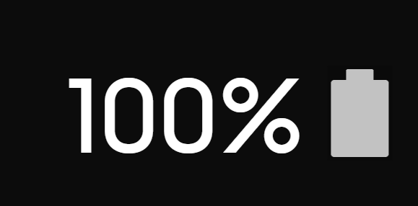
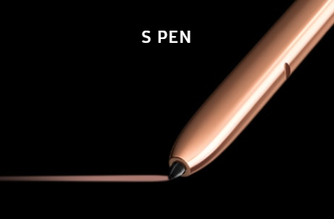
Energía-Sensores-Pros y Contras
PROS Y CONTRAS
Diseño: El diseño del Samsung Galaxy Note 20 será ideal si te gustan los teléfonos grandes. Además, es el más completo que encontrarás con estas dimensiones ¡por mucho!. Es un equipo con gran personalidad y estilo. Pantalla: Su pantalla es una de las mejores del mercado.
Rendimiento: Es una bestia que no tiene problemas para enfrentarse a la tarea que le pongas delante.
Fotografía: Es un teléfono gama alta y se comporta como tal, ofreciendo gran versatilidad para la fotografía en diversos escenarios y con diferentes condiciones de luminosidad.
Gamers: Samsung se asoció con Xbox para ofrecer videojuegos de la consola Xbox en el Galaxy Note 20. Los juegos de Xbox se podrán jugar desde el teléfono. Se pueden jugar más de 90 juegos de Xbox en el Galaxy Note 20.
Diseño: De igualmente para algunos usuarios que les gusta las pantallas o equipos con dimensiones grandes pueden ser un gran equipo pero en lo personal no soy fan de pantallas tan grandes.
Precio: El otro problema que vemos es el precio. Es un buen equipo, lo entiendo, pero escalar hasta por encima de los 25,000 pesos mexicanos se me hace algo exagerado.
ENERGIA
SENSORES
El Note 20 coniene baterías de polímero de litio no extraíbles, con capacidades de 4300mAh, con soporte para carga inalámbrica Qi, así como la capacidad de cargar otros dispositivos que sean compatibles con la misma tecnología, denominada "Samsung PowerShare". La carga rápida con cable es compatible con USB-C hasta 25 W.
Resistente al agua.
La duración de la batería contiene un promedio de 10 a 24 horas
Sensor de huellas digitales (debajo de la pantalla, ultrasónico)
Acelerómetro
Giroscopio
Sensor de proximidad
Brújula
Barómetro
Contiene un sensor Bluetooth útil para “S Pen” una pluma que la convierte en un control inalámbrico para tu teléfono.

Slide 15
Conclusiones
SAMSUNG BILLIE
SAMSUN NOTE 20
Es un proyecto que aun no se ve en el mercado pero que se espera que tenga un gran impacto en la sociedad y en la tecnología, para mi la idea e bastante buena pero todo debe ir a pasos cortos, no dejarnos llevar por los avances en la tecnología, facilitara mucho para personas con discapacidades y ya se vera su eficiencia en cuanto salga al mercado porque no sabemos si las cosas las realizara al gusto del usuario.
El Samsung Galaxy Note 20 es el móvil perfecto para quienes gustan de los diseños tipo phablet, elegantes y más cercanos a un auténtico todo pantalla. Asimismo, el S-Pen es una herramienta que te invita a ser creativo, al igual que su poderoso sistema fotográfico. Excelente compañero para las tareas multimedia, ya sea editando material para tus redes sociales, la reproducción de videos o para actividades del trabajo. La desventaja creo yo que pude ser un teléfono costoso para mis intereses, pero que está muy cercano a la perfección bajo los estándares actuales.

Slide 16





Gracias
Mesografia:
Samsung U.S. Newsroom. (2020, 15 mayo). Samsung Ballie at CES... Recuperado 25 de octubre de 2020, de https://news.samsung.com/us/samsung-ballie-ces-2020/
Samsung Galaxy Note 20 y Note 20 Ultra | Samsung México. (2020, 8 septiembre). Recuperado 25 de octubre de 2020, de https://www.samsung.com/mx/smartphones/galaxy-note20/
EDGAR HERNANDEZ HERNANDEZ
COMPUTO MOVIL
ING. MARDUK PÉREZ DE LARA DOMÍNGUEZ
TAREA 2

